Slide 1

Taller personalizado de Programación y Robótica en CMM BML 2023 – CL6 y CL7
[R] Servos 0º - 180º Intro y Calibración
POO : programación orientada a Objetos
Clase Servo : construcción de la clase y uso
29 Marzo 2023 ok
Este obra está bajo una licencia de Creative Commons Reconocimiento-NoComercial-CompartirIgual 4.0 Internacional.

Slide 2
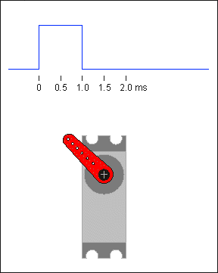
Clase 6-[R] – Servos 0º - 180º Introducción
(hay otros servos de movimiento continuo que veremos en otra clase)
10’
Un Servo es un mecanismo que posiciona un brazo en una posición fija entre 0º y 180º . Son baratos y por eso se usan mucho en robotica
Internamente tiene un motor dc, un sensor de posición (potenciómetro) y un circuito de realimentación. La comunicación de la posición deseada se realiza mediante la transmisión de un señal pulsada (PWM) con periodo de 20ms (= 50Hz). El ancho del pulso PWM determina la posición del servo.
En general, en todos los modelos:
  Un pulso entre 500-1000 us corresponde con 0º
  Un pulso de 1500 ms corresponde con 90º (punto neutro)
  Un pulso entre 2000-2500us corresponde con 180º
Los servos (especialmente si son baratos) hay que calibrarlos siempre
Seguir enlace para saber mas : SG90 especificaciones

Slide 3
Clase 6-[R] – Demo Calibrado de un servo SG90
15’
Conexión del Servo a Pico W (funcionaria Ok en un PICO noW)
Rojo -> VBUS (5volt) pin 40
Negro -> GND ( hay varios pines GND)
Naranja -> GPIO15 pin 20 (se puede usar otro) – señal PWM
Idea: Introducir los microsegundos de estar en “1” y ver la posición del servo en grados. Habrá posiciones limite
Inicialización del pin del servo a PWM 50Hz (20ms)
Ponemos los microsegundo iniciales a 1500: suele ser la posición de 90º
Bucle infinito
  con input de posiciones en microsegundos entre los valores mas probables
  Cambiar el “duty” del PWM al nuevo valor de microsegundos
  y ver posición del brazo del servo
BMMR_CL5_servo_calibra_v1_0.py
from machine import Pin, PWM
EXTERNAL_SERVO_PIN = 15
pwm_servo = PWM(Pin(EXTERNAL_SERVO_PIN))
pwm_servo.freq(50)
us_servo = 1500 # usually correspond to 90º
while (True):
pwm_servo.duty_ns(us_servo*1000)
us = input("microseg servo (700 a 2600)= ")
us_servo = int(us)
Valido PicoW & Pico

Slide 4
Clase 6-[R] – Demo Posicionar los grados en un servo SG90 – programa BMMR_CL6_servo_in_deg_v1_2.py
30’
Conexión del Servo -> Pico
Rojo -> VSYS (5volt) pin 39 // Negro -> GND ( hay varios pines GND) // Naranja -> GPIO15 pin 20 (se puede usar otro) –> señal PWM
Idea: Introducir los grados donde queremos que se posicione el servo. Con los datos de calibración haremos una función que pase de grados a nanosegundos
Inicialización del pin del servo a PWM 50Hz (20ms)
Función ConverDeg_us(deg)
  Usaremos los parámetros que hemos visto en calibración para 0ª, 90º y 180º, para convertir grados en nanosegundos
  Es una función de “mapeo” : son muy usuales en robotica, el algoritmo es siempre el mismo (ver codigo)
Ponemos los grados del servo iniciales a 90º + convertir a nanosegundos
Bucle infinito
  Posicionar servo, con info de nanosegundos
  input de Grados de 0-180ª
  Usar función ConvertDeg_us, para pasar de grados deseados a nanosegundos
  (debug) Mostrar grados y microsegundos (= nanosegundos x 1000)

Slide 5
Clase 6-[R] – Demo Posicionar los grados en un servo SG90 – programa BMMR_CL6_servo_in_deg_v1_2.py
from machine import Pin, PWM
SERVO_CALIBRA_0DEG = 700 # microsec correspond to 90
SERVO_CALIBRA_90DEG = 1500 # microsec correspond to 90
SERVO_CALIBRA_180DEG = 2500 # microsec correspond to 180
EXTERNAL_SERVO_PIN = 15
SERVO_PWM_FREQ = 50
def ConverDeg_us(deg):
if deg < 0 :
deg = 0
if deg > 180:
deg = 180
if deg < 90:
return int(SERVO_CALIBRA_0DEG + deg * (SERVO_CALIBRA_90DEG - SERVO_CALIBRA_0DEG) / 90)
else:
return int(SERVO_CALIBRA_90DEG + (deg-90) * (SERVO_CALIBRA_180DEG - SERVO_CALIBRA_90DEG) / 90)
pwm_servo = PWM(Pin(EXTERNAL_SERVO_PIN)) # servo object creation
pwm_servo.freq(SERVO_PWM_FREQ)
deg_servo = 90 # initial position
us_servo = ConverDeg_us(deg_servo)
while (True):
pwm_servo.duty_ns(us_servo*1000)
deg_servo = int(input("Deg servo (0 a 180)= "))
us_servo = ConverDeg_us(deg_servo)
# Poner un comentario para no mostar la siguiente informacion de debug
if deg_servo >= 0 and deg_servo <= 180:
print('Grados = ', deg_servo, 'corresponde a microsegundos = ', us_servo)
else:
print ('Error in Deg, out of range. Deg limitted to 0º or 180º')

Slide 6
Clase 7-[RyP] – Programación Orientada a Objetos: Algunos conceptos
15’
Las entidades de la vida real se pueden modelar en Python como objetos, y a eso se le denomina programación orientada a objetos POO.
La definición de un modelo para ciertos objetos se denomina clase. —> es solo la definición NO crea ningún objeto, es como un molde
Las clases tienen atributos y métodos
Los atributos o propiedades de las clases, especifican con la ayuda de las variables asociadas a una clase determinada. Estas variables se denominan propiedades o atributos.
Las operaciones computacionales asociadas con las entidades se expresan como las definiciones de funciones asociadas con la clase dada. Estas funciones se denominan métodos.
La definición de una clase incluye —> VER ejemplo
Atributos. Los atributos se “crean” como variables dentro del cuerpo de una clase.
Constructor: El método constructor se define mediante la función __init__() establece explícitamente los valores predeterminados de los atributos o asigna los valores de los atributos esenciales a través de argumentos
y la definición de los métodos específicos de la clase, que harán operaciones subiendo un nivel de abstracción , por ejemplo en clase Servo “GiraGrados” que hace girar el eje del servo un número de grados
Sintaxis: dentro self.atributo, fuera nombre_clase.atributo, idem con métodos —> VER ejemplo en pagina siguiente
(es un ejemplo en micropython, pero en esto Python y micropython funcionan igual)

Slide 7
Clase 7-[R] – Demo clase para controlar un Servo 0-180
25’
class Servo:
def __init__(self, c0degus=700, c90degus=1500, c180degus=2500, pin=15, freq=50):
self.pwm = PWM(Pin(pin))
self.pwm.freq(freq)
self.MIN_DUTY_ns = c0degus * 1000 # time pulse for 0 deg
self.CEN_DUTY_ns = c90degus * 1000 # time pulse for 90 deg
self.MAX_DUTY_ns = c180degus * 1000 # time pulse for 180 deg
def RotateDeg(self, deg, show=False):
if deg < 0:
deg = 0
if deg > 180:
deg = 180
if deg < 90:
duty_ns = int(self.MIN_DUTY_ns + deg * (self.CEN_DUTY_ns - self.MIN_DUTY_ns) / 90)
else:
duty_ns = int(self.CEN_DUTY_ns + (deg-90) * (self.MAX_DUTY_ns - self.CEN_DUTY_ns) / 90)
BMMR_CL7_servo_deg_class_v1_1_1.py
class Servo:
(…)
if show:
print(f"Grados: {deg} - Duty nanosconds : {duty_ns}")
self.pwm.duty_ns(duty_ns)
def ShowDuty_ns(self):
return self.pwm.duty_ns()

Slide 8
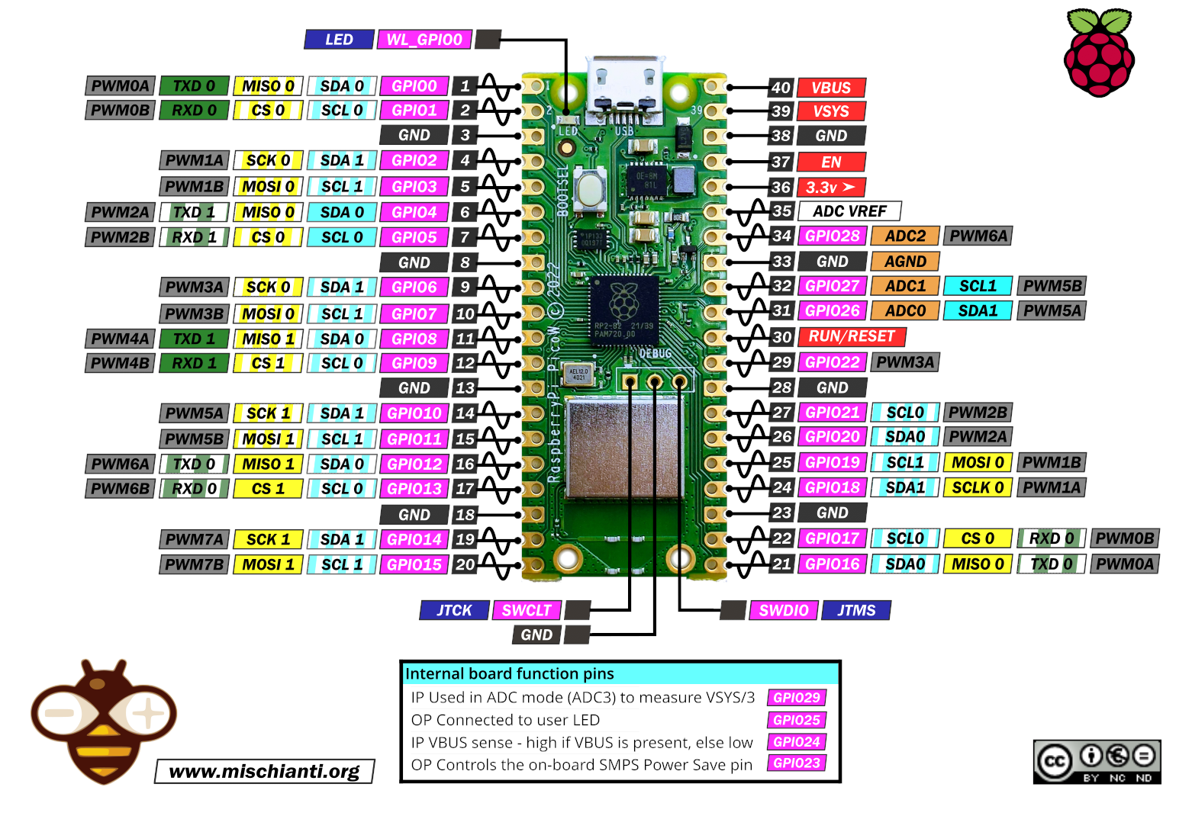
[Robótica]#5–Pines de la Pico W
Necesario tener en papel
Es muy recomendable tener en papel el dibujo con los nombres de los pines de la tarjeta, porque es como los nombraras en los programas
Lo usaras muchas veces.
Lo básico
GPIOnn : pin de entrada o salida de propósito general
GND : terminal negativo
3.3V terminal positivo

Slide 9
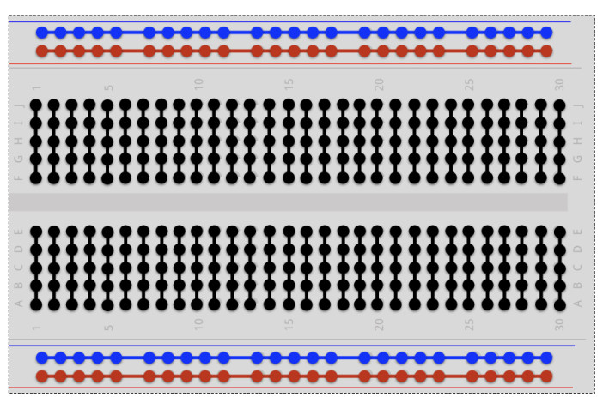
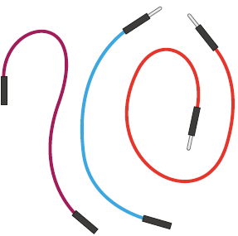
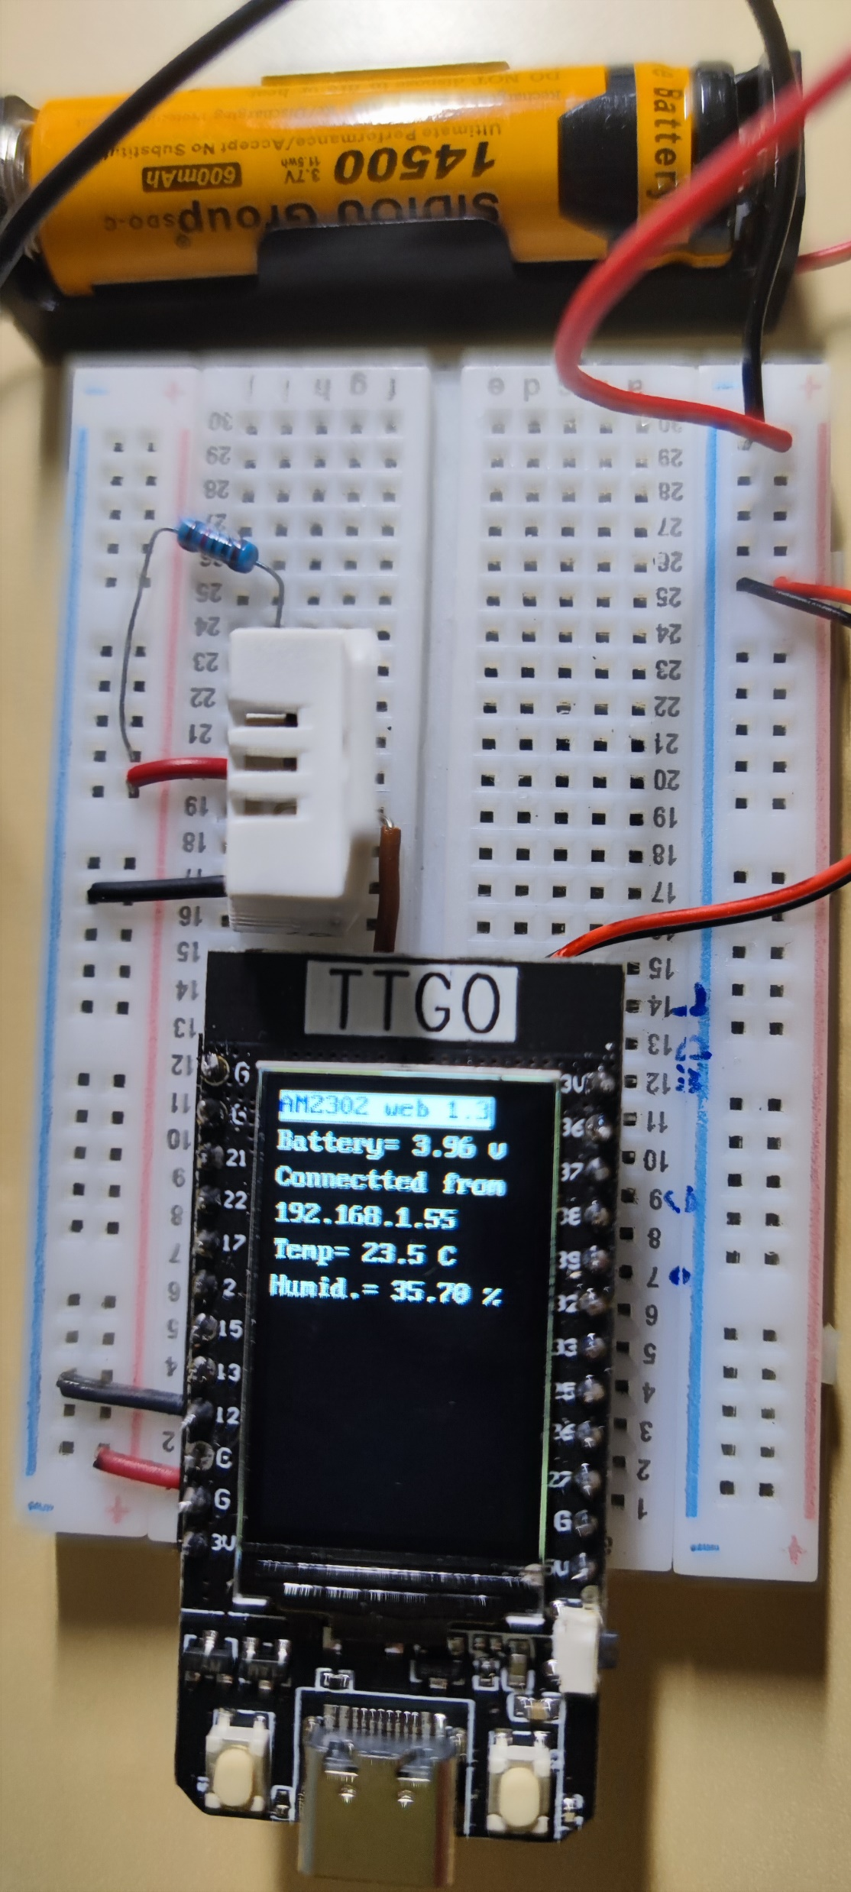
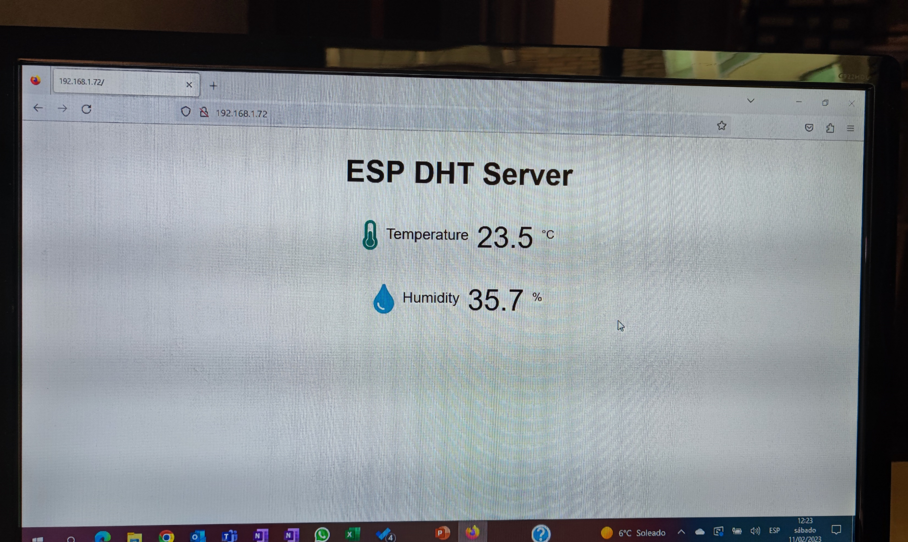
[Robótica]#3–Protoboard ¿qué es? Uso en prototipos
(en ingles breadboard)
Protoboard de 400 puntos
Ejemplo real: Servidor web de temperatura y humedad,
hecho con ESP32 con display y sensor AM2302
Cable dupond macho - macho
Una Protoboard permite conexiones entre componentes electrónicos con agujeros a distancia standard 0.1”=2.5 mm, conectados (ver esquema)
Las conexiones que no hace la Protoboard, se hacen con cables “dupond” macho – macho o con cable rígido en forma de “grapa”
Hay 2 x 2 líneas de alimentación, que permiten alimentar componentes dos voltajes, como 5 y 3.3 voltios
Hay 3 tamaños de Protoboard mas comunes : 170, 400 y 832

